Slide 1
EQUIPEMENT UV POUR LE SERVICE OXYGENE
REDIGEE PAR
L.BETSCHART

Slide 2
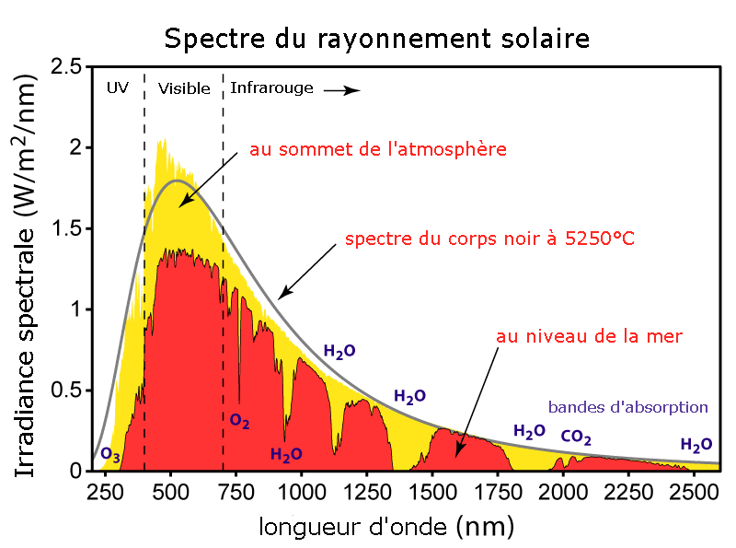
Spectre des rayons UV
nécessaire pour les lampes d’inspection
Attention danger !!!

Slide 3
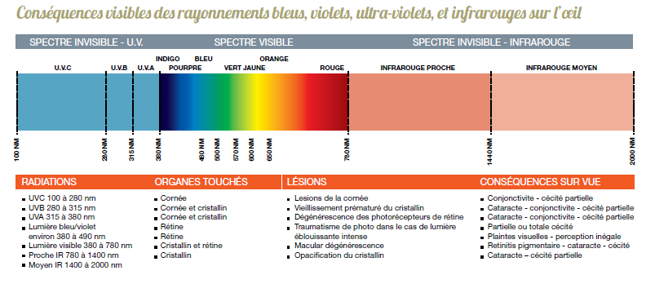

Slide 4
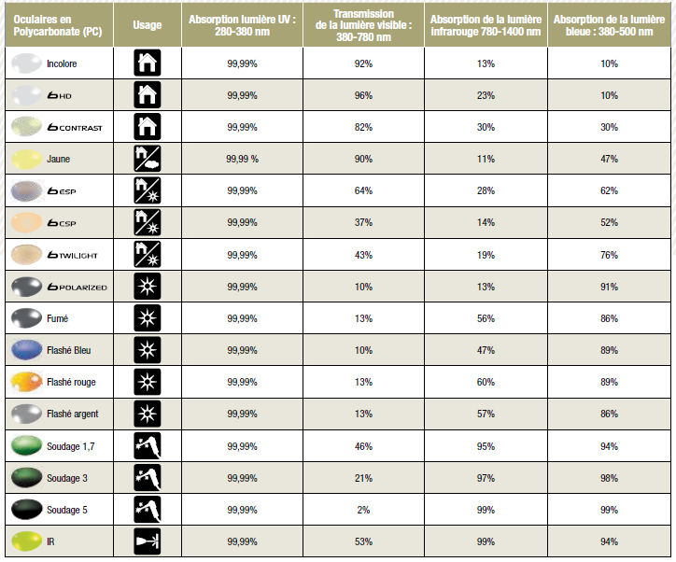
Type de verres pour les lunettes Bollé
Couleur Jaune
Qui accentue les
contrastes

Slide 5
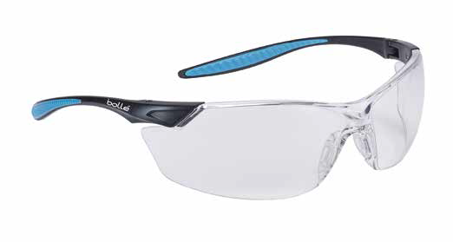
Modèle : MAMBA
PANORAMIQUE

Slide 6
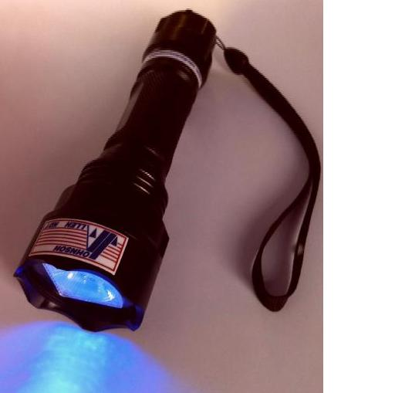
Lampe UV :
Pour la vérification externe :
- De la zone de travail
- Des tampons de contrôle
- Des lampes de contrôle intérieur
- Et tout matériel de contrôle lié au Service Oxygène
Longueur d’onde de 360 nm à 400nm

Slide 7
Lampe UV FACOM 779 -UVT

Slide 8
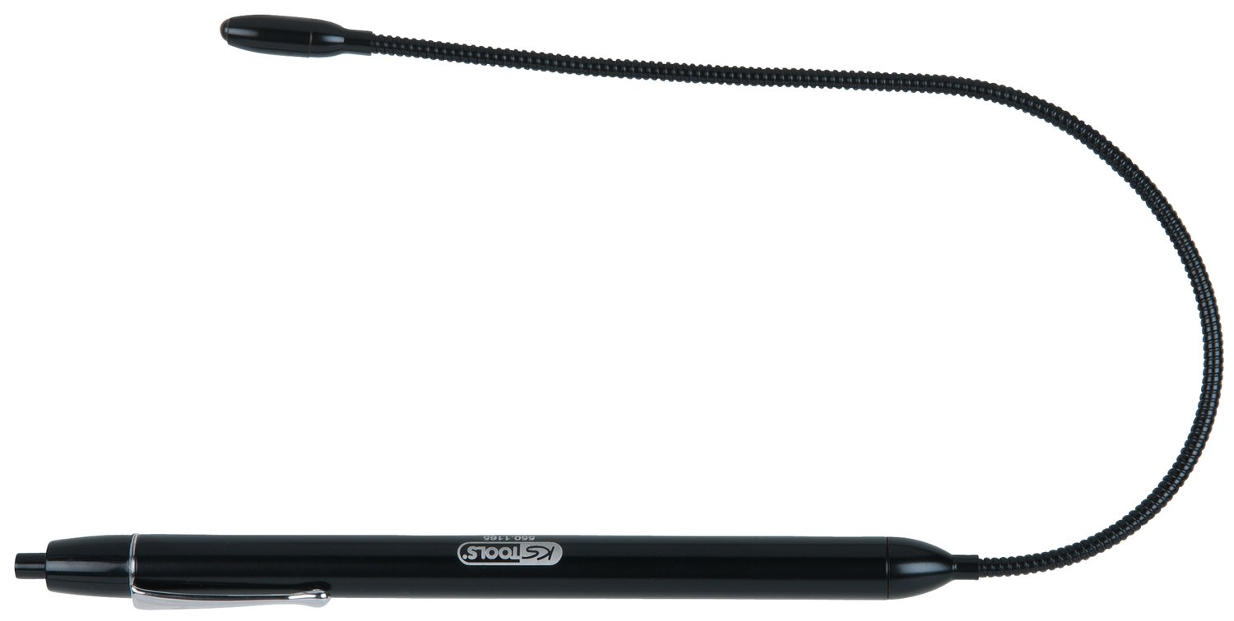
Lampe KS TOOLS 550.1165

Slide 9
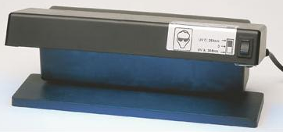
Lampe JEULIN
Lampe UV utilisée en laboratoire de chimie :
Elle permet de valider tout éclairage pour sa capacité de visualisation des corps gras par comparaison

Slide 10
FIN

